Slide 1
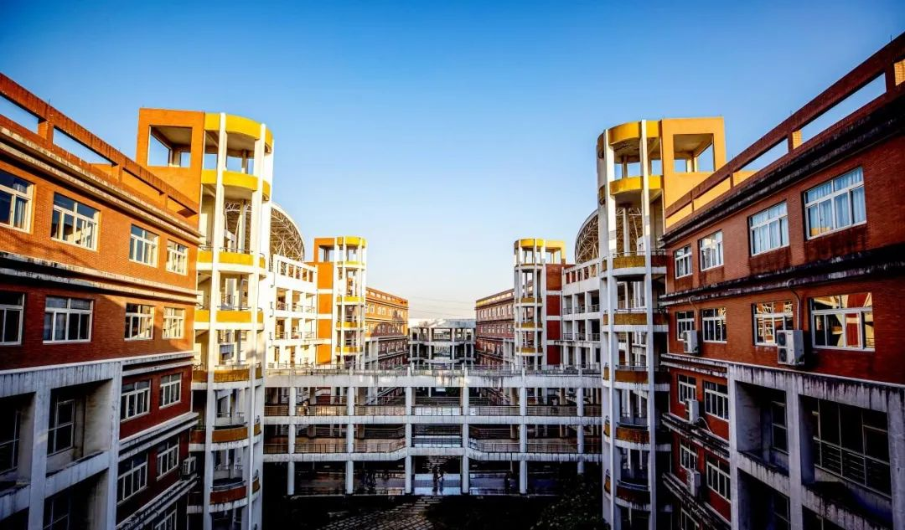

Electronic Association
中国计量大学计测
电子协会
Sep 8, 2023

Slide 2
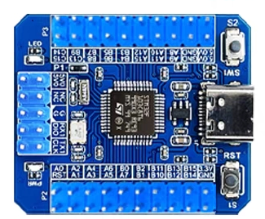
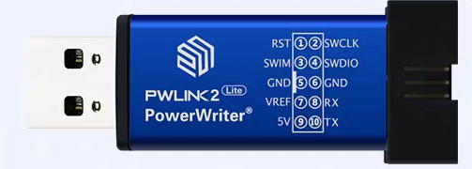
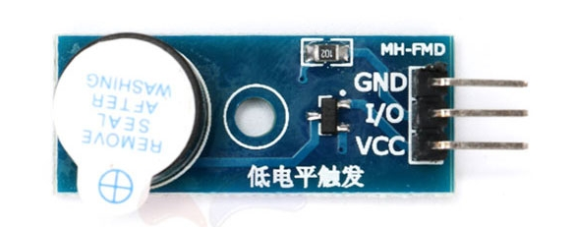

本节需要：1.一台电脑
2.一块STM32F1RC系列开发板
3.一个烧录器（ST-link或者DAP-link都可以，我个人推荐DAP-link）
STM32F103RCT6
4.蜂鸣器模块
DAP-link
计测电子协会
蜂鸣器模块

Slide 3
啥是GPIO?
默认/复用？
I/O？
计测电子协会

Slide 4
模拟量：
数字量：
高电平、低电平
推挽、
开漏
上拉、下拉、浮空
计测电子协会

Slide 5
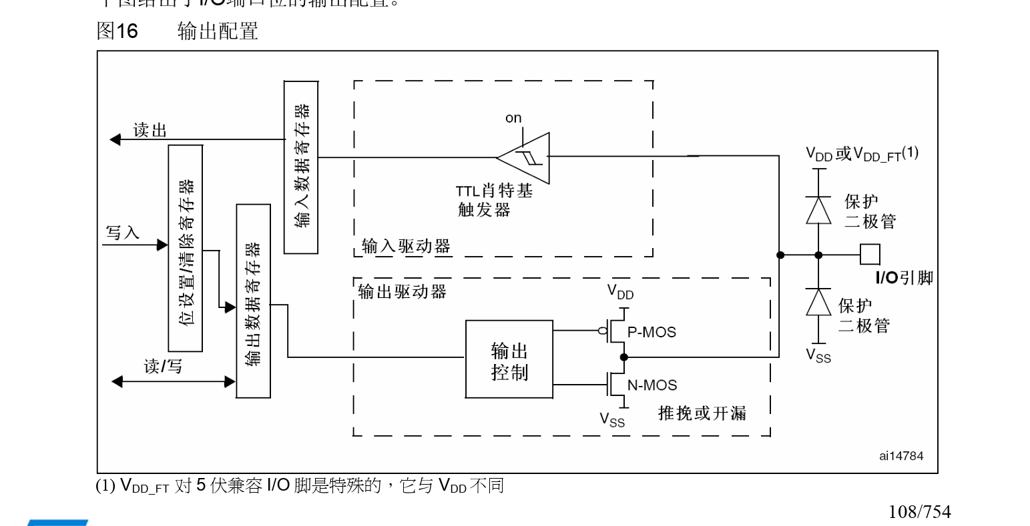
计测电子协会

Slide 6
感谢观看
THANK YOU

